Slide 1
C言語穴埋め問題を用いた 学習システムの実現
知能メディア工学研究室 有安浩平

Slide 2
発表の流れ
背景
関連研究
研究の目的
穴埋め問題を用いた学習システム
穴埋め問題の自動生成
自動出題制御
自動採点
まとめ・今後の課題

Slide 3
背景
情報系の大学や情報系企業の研修
プログラミング言語の教育にC言語を 用いているところが多い
初期段階のC言語学習
概念の理解が重要
プログラムを実際に組ませることも重要

Slide 4
背景
プログラムを多く組ませることは重要だが…
学習者の好きなようにプログラムを作成させると
興味のある分野だけ学習を行う
知識がないため効率の悪いプログラムを作る
概念や文法の理解や知識の定着などが きちんと出来るとは限らない

Slide 5
これまで
学習者に問題を出題し、解かせるという 演習形式の学習が行われていた
自動で出題される問題を解いていく 学習システムが研究されている
多くのシステムが穴埋め問題を採用
ソースを読む力をつけさせる
流れをイメージさせる力をつけられる

Slide 6
関連研究
DrilLs-L（香川大学）
出題者が簡単な出題記述を書くだけでデータベースに登録された複数の問題の中から該当する問題を選び出しテストを構築し出題
JavaDrill（宇部高専）
問題作成者がソースコードを登録するだけでソースコード中の単語を穴にし、穴埋め問題を作成し出題する（Javaの学習用）

Slide 7
問題点
問題作成に多大な手間がかかる
問題作成者の思うような問題が出題されない
学習者ごとに適した問題が出題されない

Slide 8
研究の目的
問題作成時の問題作成者の手間を軽減する
問題作成者の意図通りの問題が作れる
学習者に合わせた出題が出来る
学習者の差異を吸収した採点が出来る

Slide 9
研究のアプローチ
問題作成者が作りたい問題を手軽に作れるように自動生成できるようにする
出題法を用いて自動出題を行えるようにする
学習者の差異に対応するため構文木を用いて自動採点が出来るようにする

Slide 10
問題の自動生成

Slide 11
問題の自動生成
「C言語学習のための穴埋め問題 自動生成システム」2008年卒業論文、池田絵里
C言語のソースコードを構文解析し、問題作成ルールを適用することにより演習問題を生成する
このシステムを改良し問題の自動生成を行う

Slide 12
穴埋め問題自動生成システム
ソースコードと問題作成ルールをシステムに 提示するだけで穴埋め問題が作成できる
問題作成ルール
問題作成時に「どの節を基準に，どの節，あるいは部分木を操作するか」というパターンを指す
例：createblank(printf,all), createblank(char,select,rootonly)
「printf以下の部分木すべて」, 「charという節のみ」

Slide 13
問題点
手軽に問題を作ることを目的としているが
問題作成ルールを書くにはある程度ソースコードから生成される構文木の構造を理解していないといけない
構文木の構造を知らなくても、より抽象的なイメージで問題作成を行う

Slide 14
問題の自動生成の流れ
問題作成意図を設けより簡単に問題作成が出来るように

Slide 15
問題作成意図
問題作成意図を用いた自動生成
問題作成ルールよりより抽象的な表現をしたものを選び問題作成を行う
問題作成意図
例：表示関数の使い方が分かっているか
Forループが分かっているか
問題作成ルールを複数組み合わせることにより問題作成意図を表現する
問題意図の選択により構文木の構造を意識することなく問題作成できる

Slide 16
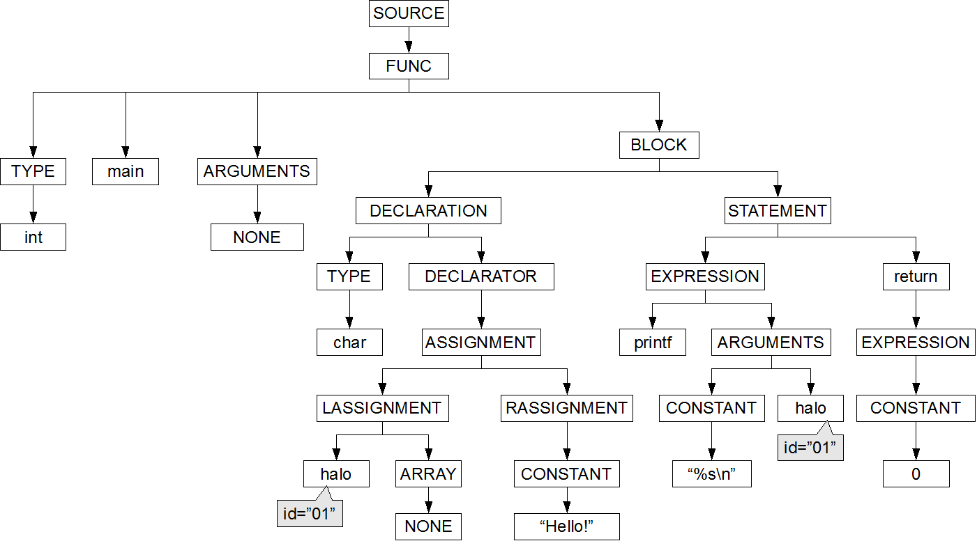
問題作成意図
問題作成意図の作成
システムにあらかじめ意図が登録済み
より手軽に問題作成
教材作成者が問題作成ルールを組み合わせることで任意の問題作成意図を作れるように
より柔軟に問題作成
問題作成ルール1
適用
問題作成意図
問題作成ルール2
問題作成ルール3

Slide 17
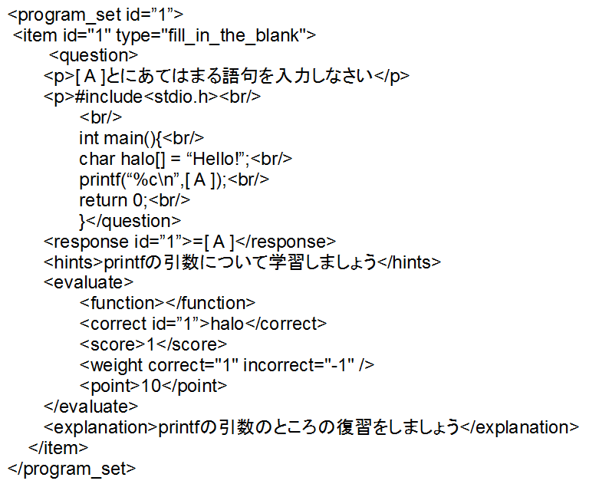
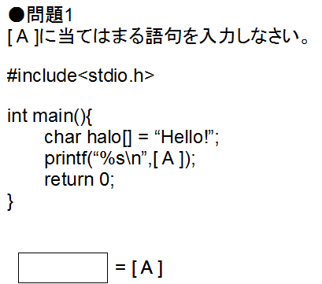

問題生成
問題作成意図：表示関数の使い方が分かっているか
問題作成ルール：createblank(printf ,select, nameonly)
STATEMENT
return
EXPRESSION
EXPRESSION
printf
id=1
BLANK [ A ]
0
ARGUMENTS
“%s\n”
halo

Slide 18
自動出題

Slide 19
出題手法
学習効果を高めるために
関係性を用いた出題
形成的評価を用いた出題
総括的評価を用いた出題

Slide 20
関連性を用いた出題
プログラミング言語は蓄積の分野
知識を蓄積していくことで作れるプログラムが増えていく
こういった分野では以前に習った内容との関連性が強い傾向がある
その関連性に基づき、プログラムを分野分けし、分野ごとに出題を行う

Slide 21
形成的評価と総括的評価を用いた出題
形成的評価
学習者の理解度を逐次確認しながら、適切なレベルの問題を出題する
総括的評価
節の最後に正解率を計算し、学習目標まで到達しているか判断する

Slide 22
出題の流れ

Slide 23
自動採点

Slide 24
採点時の問題点
同じ動作をするプログラムでも、記述が異なるものが存在する
これらの採点を行う場合、採点者に複数の模範解答を登録してもらうしかない
For文とwhile文
変数名
分配法則
「c＊(a+b)とa*c+b*c」
可換律
「a+bとb+a」
結合法則
「a+aと2a」

Slide 25
対応テーブルによる変数の比較
同一の制約条件下の変数すべてが穴になっている場合
制約条件が合えば
どんな変数名を入れて
も正解となるはず…
変数の対応テーブルを
用いて比較
模範解答と変数名が異なっても 制約条件が合っていれば正解
5の倍数を求めるプログラムを
作りなさい。
#include<stdio.h>
int main(){
int [ A ],i;
int a = 5;
for(i=0;[ B ]<10;i++){
[ C ] = [ D ] + a;
printf(“5*%d=%d\n”,i,[ E ]);
}
return 0; }
同じ変数名が入るが
変数名が指定されていない

Slide 26
正規フォーマットへの変換
特定の異なる記述で同じ動作をするものに対応する
統一のフォーマット（正規フォーマット）に変換することで違いをなくす
For文とwhile文
分配法則
「c＊(a+b)とa*c+b*c」
可換律
「a+bとb+a」
結合法則
「a+aと2a」
For文に統一
分解した形（a*c+b*c)に統一
変数名を辞書順に
並べることに統一
結合させた形に統一

Slide 27
構文木同士の比較
構文木を根から順に対応付けしていく
そうすることで構造的差異を見つけだす
対応付けできない部分を間違いと判断

Slide 28
採点の流れ
採点時の流れ

Slide 29
システムの全体像

Slide 30
デモ

Slide 31
まとめと今後の課題
まとめ
問題生成の軽減を行うため問題の 自動生成が出来るようになった
自動生成をした問題を用いて出題・採点が 行えるシステムを構築した
今後の課題
自動生成した問題の評価
未実装部分の実装
システムの有用性の評価を行うための評価実験

Slide 32
ご清聴ありがとうございました

Slide 33
構文解析
ソースコードを構文解析し構文木を生成する
構文解析を行うためにコンパイラコンパイラの「ANTLR」を用いた
LL文法によって解析を行う
#include<stdio.h>
int main(){
char halo[] = “Hello!”;
printf(“%s\n”,halo);
return 0;
}
ID name
01 halo

Slide 34
問題作成ルール
問題作成ルール
「どの節を基準に，どの節，あるいは部分木を操作するか」というパターンを指し，必要とされるであろう問題，頻出する問題の傾向から導き出し，予め定義しておく
createblank(枝名,指定(,指定内容))
指定 all(部分木すべて) または select(指定）
指定内容 rootonly(枝名となっている部分）
nameonly(子要素の変数名）等
例
createblank(printf,all) createblank(char,select,rootonly)
「printf以下の部分木すべて」 「charという節のみ」

